Slide 1
Taal, spelling en grammatica voor groep 4 t/m 8
Notes:
Taaljacht is een nieuwe methode voor taal, spelling en grammatica voor leerlingen van groep 4 tot en met 8.

Slide 2
Samenvatting
Wat maakt Taaljacht zo bijzonder?
Uniek in NL!
Coöperatief leren
Eigenaarschap
Sterke samenhang
Sterke spellingdidaktiek
Aandacht voor meertaligheid
Notes:
Coöperatief leren met de werkvormen van dr. Spencer Kagan
Eigenaarschap door volop formatief evalueren - rubrics
Sterke samenhang taal/spelling/grammatica
Didactiek Zo leer je kinderen lezen en spellen
NT2 katern gemaakt i.s.m. Josée Coenen.

Slide 3
Coöperatief
Voor alle leerlingen
Notes:
In alle lessen van Taaljacht komen de werkvormen van dr. Kagan terug. Zwijsen is de eerste uitgeverij in NL met exclusieve rechten om deze te gebruiken in een methode. De oefeningen nemen twee tot drie minuten van de lestijd in beslag. De coöperatieve aanpak staat garant voor afwisseling in de les. De leerlingen krijgen ruimte te praten, samen te werken of te bewegen, allemaal in het teken van de lesstof die op het programma staat.
De cooperatieve werkvormen worden op het digibord aangeboden met een duidelijk stappenplan. Voordeel voor de leerkracht: hoeft niet zelf na te denken over welke werkvorm op welk moment het meest effectief is.
Waarom hebben we de cooperatieve werkvormen geintergreerd in Taaljacht? We merkten dat kinderen in taallessen weinig tot spreken kwamen. En als er al gesproken werd was het vaak ‘Overleg even met je maatje’. Maar dan neemt altijd de taalsterke leerling het woord en de ander komt niet aan spreken toe. Bij de cooperatieve werkvormen moet elk kind spreken. Je hebt dus echt elk kind actief!

Slide 4
Eigenaarschap
Formatief evalueren
Formatief evalueren met:
Roadmap
Rubrics
Checkmomenten
Notes:
In Taaljacht wordt formatief evalueren concreet. De cyclus formatief evalueren (hierbij kijk je dus niet alleen naar toetsen maar het hele jaar door vanuit de doelen) van Gulikers & Baartman is voor Taaljacht vertaald naar heldere lesdoelen, succescriteria, lesstappen met een roadmap, rubrics, check-momenten, en reflectieformulieren.
Met deze hulpmiddelen wordt het eigenaarschap van de leerling bevorderd en wordt zelfreflectie gestimuleerd.

Slide 5
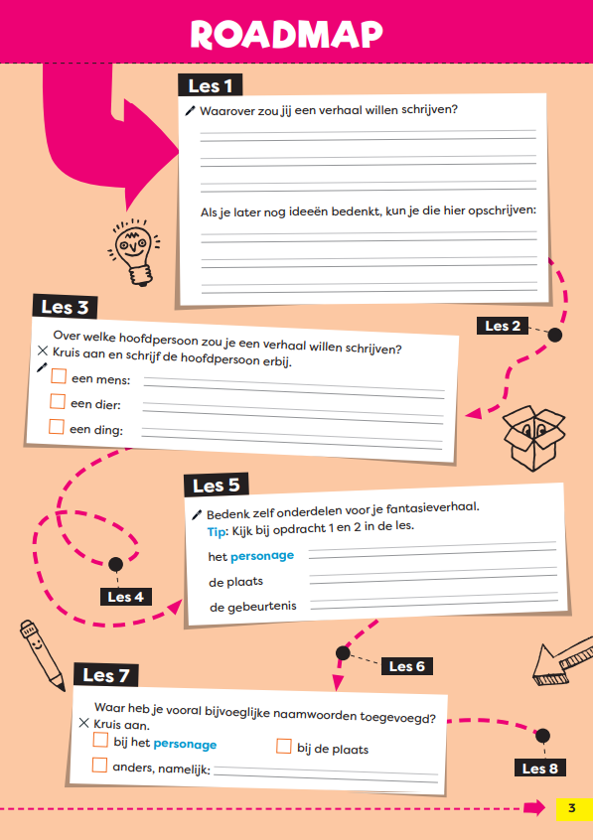
Eigenaarschap
Formatief evalueren
Notes:
Leerlingen volgen de voortgang via de roadmap in het leerwerkboek.

Slide 6
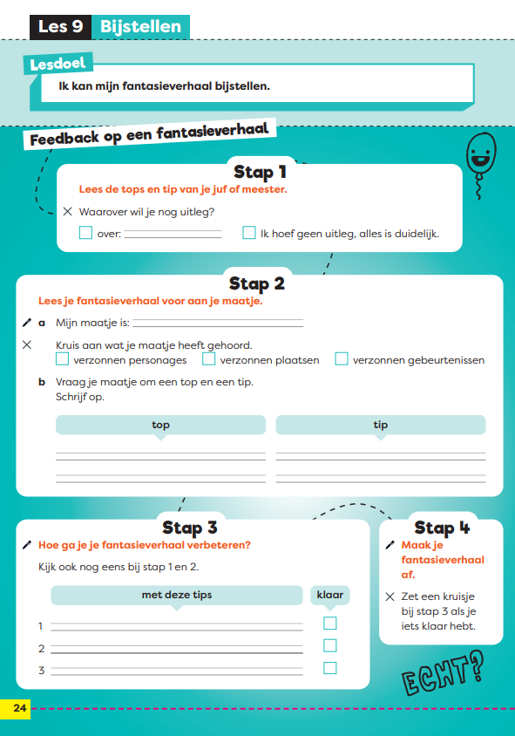
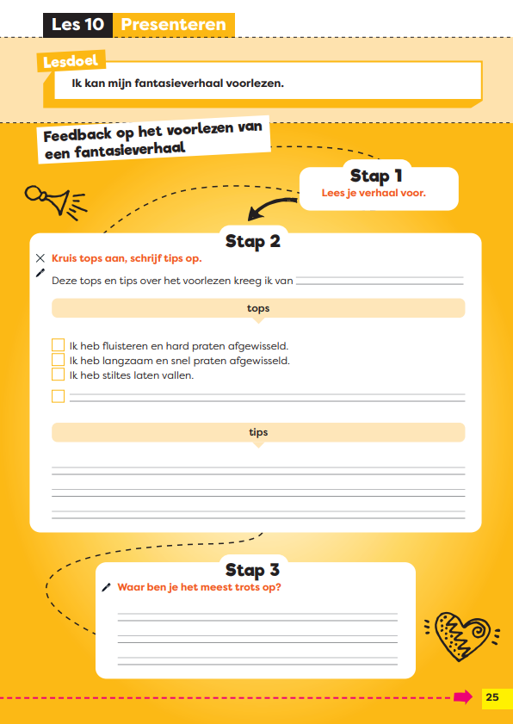
Uniek
Feedback-les
Notes:
Een belangrijke les in elke blok is les 9: de feedback les. Een les waarin leerlingen van een mede-leering en de juf/meester feedback krijgen op hun eindproduct. En hiermee is het dan niet klaar. Juist hierna hebben ze nog tijd om het aan te passen. En pas dan is les 10 waarin de leerlingen hun eindresultaat presenteren. De leerlingen krijgen ook les in hoe ze feedback kunnen geven. Zie de volgende dia met een fragment uit een filmpje wat ze bekijken voordat ze elkaar feedback gaan geven.

Slide 7
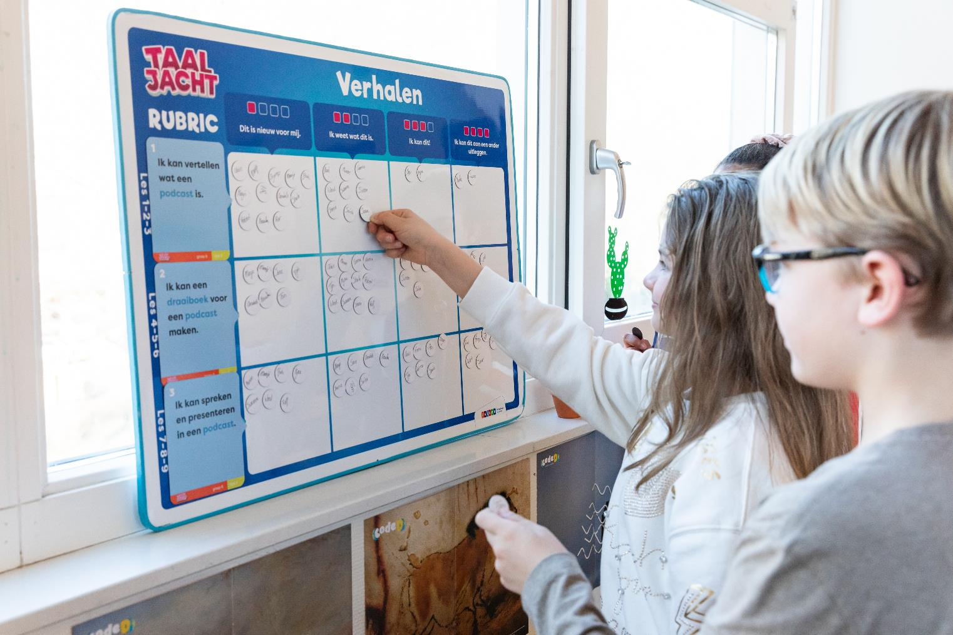
Eigenaarschap
Leren zichtbaar maken
Notes:
Ik weet wat dit is, ik kan dit of ik kan dit aan een klasgenoot uitleggen! Door het invullen van rubrics maken leerlingen het leren zichtbaar. Dit kan via een magneetbord op de muur in de klas of in het werkboek. De rubric is echt gemaakt en afgestemd op kinderen.
Zo maken we leren zichtbaar binnen Taaljacht. Gestoeld op de visie van onderwijswetenschapper Professor John Hattie: leren zichtbaar maken.
Extra achtergrondinfo rubrics
Welke doelen komen er precies op de Rubric-poster?
De doelen (op de poster en op de 1e pagina van het leerwerkboek) zijn globaal en hebben de volgende inhoud 1. Taalthema 2. Eindproduct onderdeel schrijven 2. Eindproduct onderdeel Spreken en luisteren
In les 12 (terugkijken en aflsuiten, zie leerwerkboek) zie je hier een concretisering van op bovenstaande 3 punten, deze is dus uitgebreider.
Er zijn verschillende checkmomenten gedurende het blok, oa mbv wisbordjes
Het werkboek van de leerlingen staat geheel in de handleiding

Slide 8
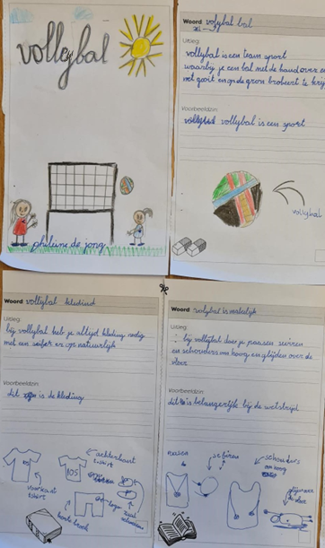
Eigenaarschap
Zowel formatief als summatief toetsen
Notes:
Je toetst op verschillende manieren.
Zowel bij taal als bij spelling & grammatica kun je formatief als summatief toetsen.
Formatief evalueren en toetsen is in de voorgaande slides behandeld. Bijvoorbeeld ook de taal eindtaak kun je formatief toetsen.
Summatief Taal: Woordenschattoets basis en plus
Spelling & grammatica: Grammaticatoets (vanaf groep 5) en het Blokdictee

Slide 9
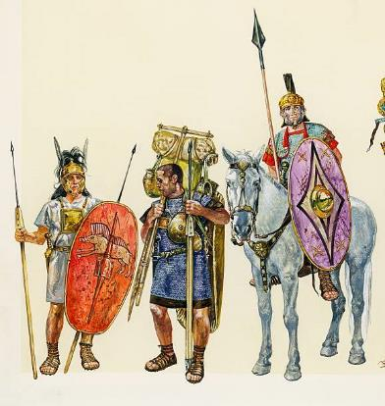
Samenhang
Wereldoriëntatie
Thema Taaljacht:
Thema wereldoriëntatie:
Verhalen
De Romeinen
Leerlingen maken bij de eindtaak van Taaljacht een fantasieverhaal. De leerkracht kiest het onderwerp. In dit geval de Romeinen.
Notes:
Voorbeeld van hoe je een taalthema eenvoudig verbindt met je thema van wereldoriëntatie.

Slide 10
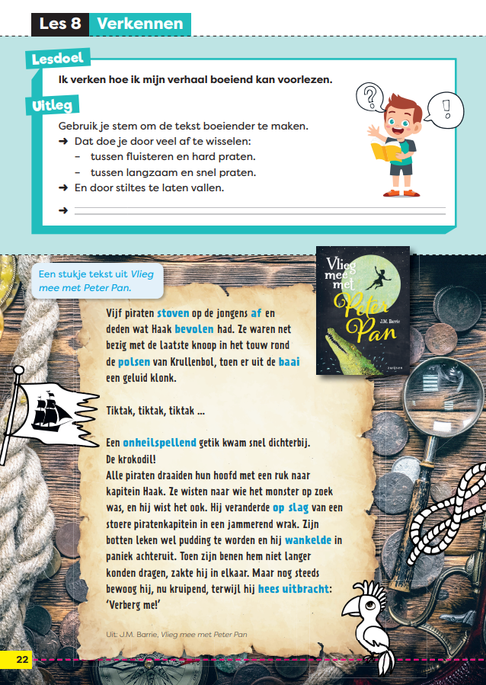
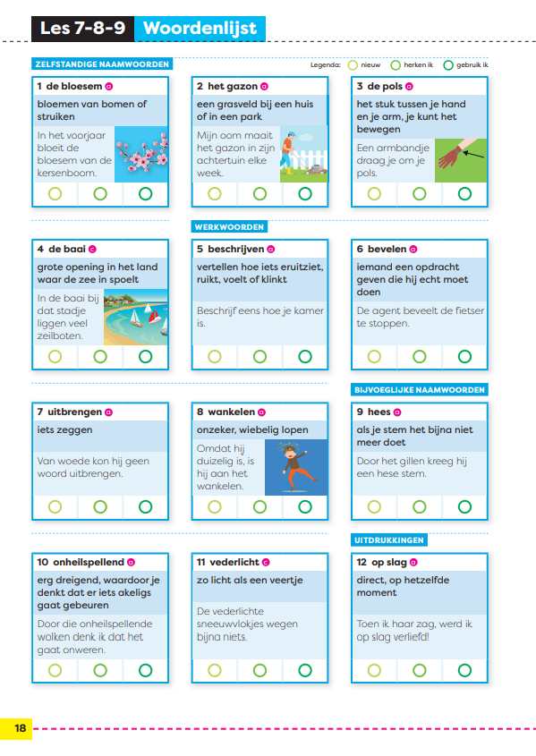
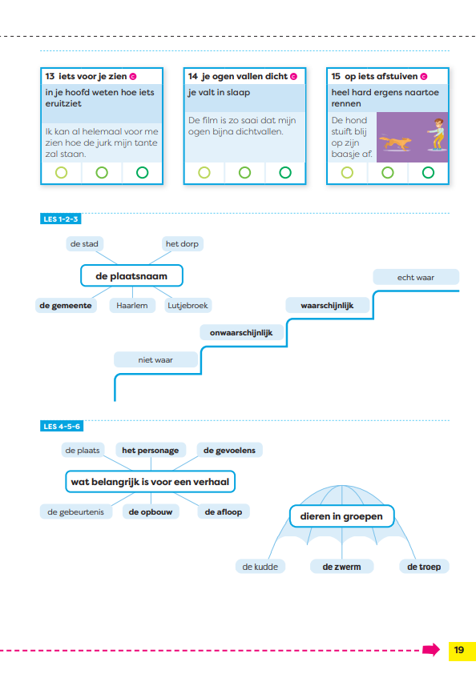
Samenhang
Tussen taaldomeinen
Notes:
Samenhang:
- Taaljacht Taal zorgt voor een zinvolle en betekenisvolle toepassing van de doelen grammatica uit Taaljacht Spelling& Grammatica. Zo ga je ervaren wat bijvoeglijke naamwoorden toevoegen aan je fantasieverhaal. De eindtaak heeft altijd een schriftelijke en mondelinge component (je schrijft een verhaal/ dialoog/ stuk toneelspel en draagt deze voor. - Er zijn geen aparte woordenschatlessen, alle woordenschatwoorden komen uit de lesdoelen, instructie en authentieke bronnen
In de werkboeken taal komen veel (veelal authentieke) bronnen (leesteksten) voor. De aanpak van deze teksten komt overeen met die van veelgebruikte methodes voor begrijpend lezen - Bij de belangrijkste taaltaken biedt Taaljacht uitlegkaarten die leerlingen zelfstandig kunnen gebruiken bij andere vakken. Zo leren ze bijvoorbeeld leert bij taal hoe je een interview afneemt, onderzoek doet en die vaardigheden kunnen ze met gebruikmaking van deze kaarten ook inzetten bij bijvoorbeeld zaakvakken
In Taaljacht komen per les meerdere domeinen terug:
Voorbeeld hier zie je blauwe woorden, dat zijn de woordenschatwoorden die leerlingen inoefenen.
We bieden 4 woordclusters per blok. Die bieden we aan volgens de 4 takt van Verhallen
In deze les 8 uit het voorbeeld ben je dus bezig met de domeinen: woordenschat, taalbeschouwing (kenmerken van het voorlezen) en mondelinge taalvaardigheid (leerlingen leren een tekstfragment voor te dragen)
In de handleiding zie je de leerkrachtdoelen en de betreffende domeinen staan. Dat zijn er meer dan voor de leerling.
Wordt het niet heel onoverzichtelijk wordt als je meerdere domeinen in één les stopt -> Dit wordt verward met meerdere doelen binnen de domeinen. We moeten dus duidelijk maken dat voor de kinderen iedere les 1 doel centraal staat (zie lesdoel in werkboek),
Maar de leerkracht heeft meer doelen, deze staan duidelijk in de handleiding: bijvoorbeeld groep 4- blok 5, Leerkrachtdoelen:
Taalbeschouwing: ik verken met de leerlingen kenmerken van het voorlezen van een tekstfragment
Mondelinge taalvaardigheid: ik stimuleer de leerlingen om een tekstfragment te kiezen
Lezen: Ik lees met de leerlingen een fictionele tekst
Woordenschat: ik stimuleer de leerlingen om themawoorden te leren

Slide 11
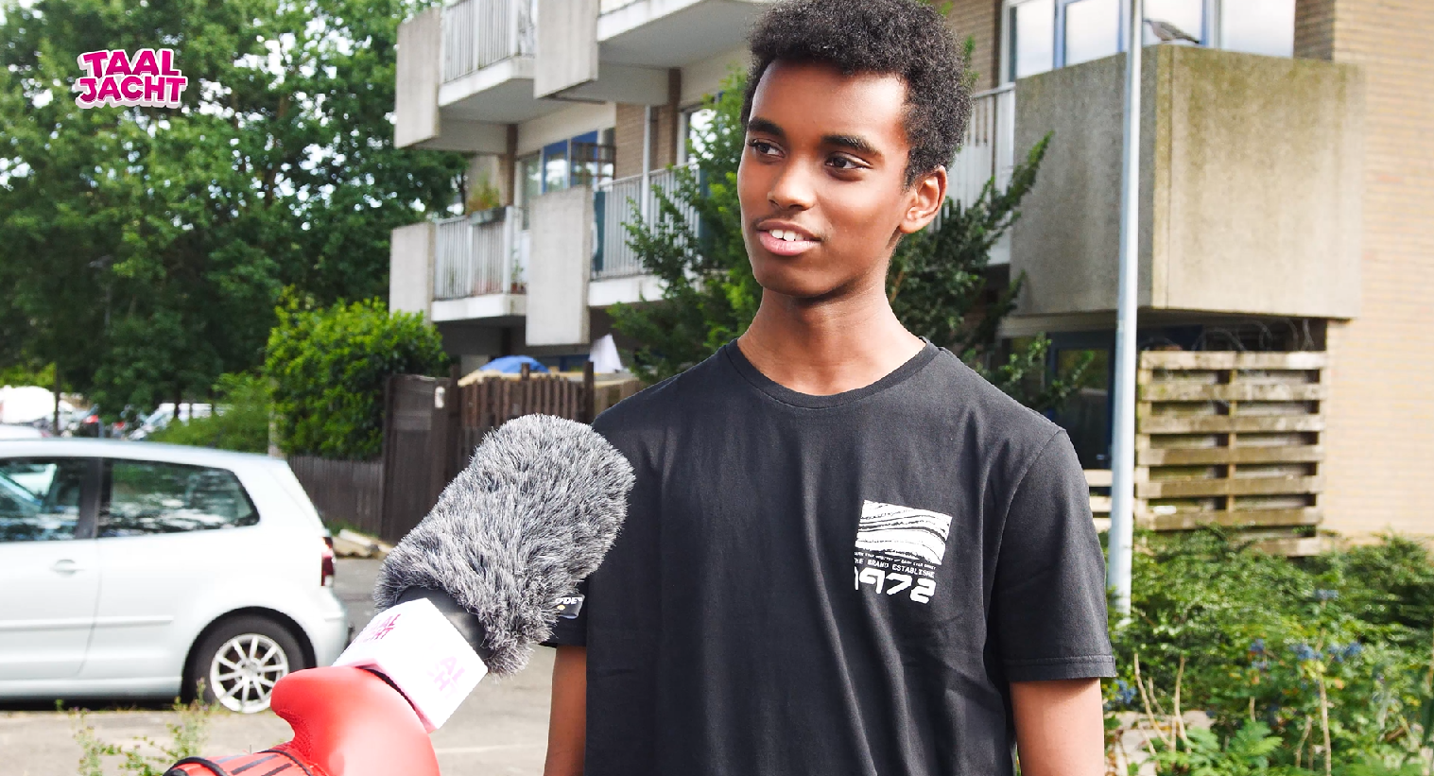
Samenhang
Woordleerfilmpje
Notes:
Voordat leerlingen aan de slag gaan met het materiaal worden belangrijke en onbekende woorden uit de bronnen gesemantiseerd. (verduidelijken van betekenis) Aansprekende filmpjes bieden inzicht in de woordstructuren via de viertakt van Verhallen en Van der Nulft.

Slide 12
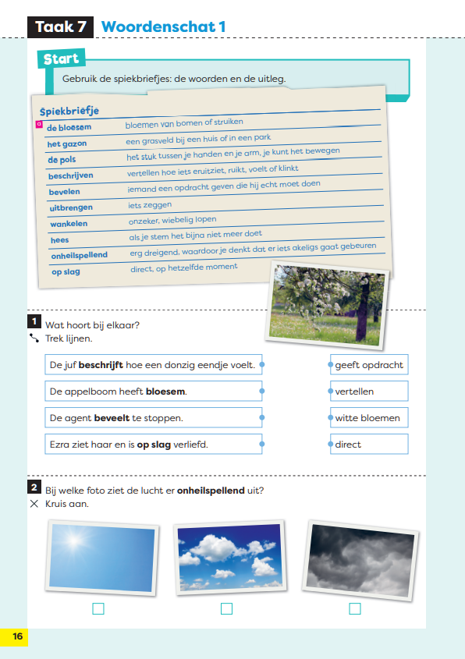
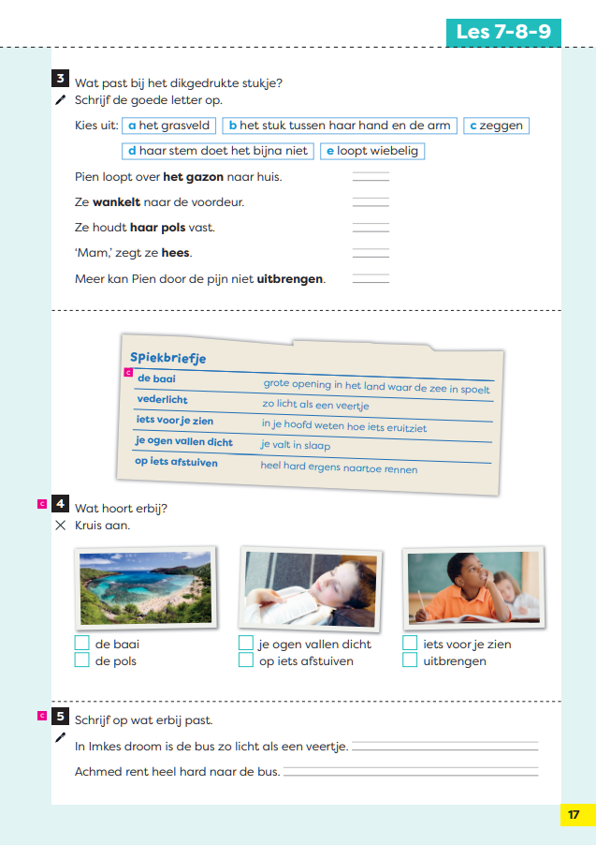
Samenhang
Oefenen woordenschat
Notes:
In het 2e deel van de les tijdens zelfstandig werken oefenen de leerlingen de woorden in, achterkant werkboek. We zetten hierbij de woordenlijst actief in.
Extra achtergrondinfo woordenlijst a-b-c:
Het is heel lastig om bij woordenschat te spreken over differentiatie als het over de woorden zelf gaat. Een bepaald woord kan voor het ene kind wel bekend zijn en voor het andere kind niet.
In Taaljacht hebben we de woorden het label a-b-c gegeven:
Inhoudswoorden/nuttige woorden voor de les, deze woorden komen uit het lesdoel, de uitleg of bron bij de les.
Woorden die in een woordcluster worden aangeboden (trap, parachute, kast of spin)
Woorden met een lage frequentie en of met een figuurlijke betekenis bv uitdrukkingen.
De volgorde van de woordenlijst:
De woorden in de woordenlijst staan vanaf eind groep 4 op woordsoort -> daarbinnen op volgorde van a-b-c –> daarbinnen weer op alfabetische volgorde
FAQ: Van welke woordenlijsten maakt Taaljacht gebruik?:
- Basilex: (lijst met woorden uit teksten die Nederlandse kinderen in de basisschool krijgen aangeboden; bij ieder woord is ook de frequentie opgenomen). Alle woordenschatwoorden die worden aangeboden komen regelmatig in teksten voor die de leerlingen in de betreffende of aangrenzende jaargroep krijgen aangeboden.
- DigiWAK: woordenlijst met woorden die leerlingen in het primair onderwijs moeten beheersen
- Basislijst schooltaalwoorden vmbo
- BAK-lijst (Basiswoordenlijst Amsterdamse Kleuters): we gaan er van uit dat deze woorden al bekend zijn bij de leerlingen. De woorden uit deze lijsten worden wel aangeboden bij preteaching.

Slide 13
Samenhang
In taaldomeinen
Gebruik van voorbeelden
en succescriteria
Oefenen met
onderdelen uitmondend
in een eindtaak
Notes:
Ieder blok werken leerlingen aan opdrachten die uitmonden in een eindtaak waarin alle taaldomeinen samenkomen. Met alle eindtaken spelen we in op de verwondering van kinderen: het maken van podcast, een rap of een poster.
Aan de hand van voorbeelden ontdekken leerlingen wat de succescriteria zijn voor de eigen eindtaak.
.

Slide 14
Verwondering
EDI en begeleid ontdekken
Ik begeleid
Ik instrueer
Leerkracht
Ontdekken
Notes:
Taaljacht is de enige methode waarbij je binnen je les de keuze hebt tussen EDI of begeleid ontdekken (BOL-model)
Iedere lesweek heb je namelijk de keuze om één les volgens het EDI-model of het begeleid ontdekkend leren te geven (geleid ontdekkend taalmodel, Adri van den Brand, 2019).
Met beide lessen bereik je hetzelfde doel: taalontdekkingen doen.
Bij het EDI-model geeft de leerkracht de instructie over het lesdoel en bij begeleid ontdekken worden leerlingen uitgedaagd om zelf op ontdekkingstocht te gaan.
Als leerkracht bepaal jij welk lesmodel het beste aansluit bij je leerlingen en het type onderwijs dat op jouw school geboden wordt.
Extra achtergrondinfo EDI of Begeleid ontdekkend leren
Bij de EDI variant doet de leerkracht het voor,. Bij de Ontdekkende variant doen de leerlingen het zelf onder begeleiding van de leerkracht
Samen met de leerkracht een les bekijken en de verschillen benoemen: het is altijd de 2e les van het blok
Bijvoorbeeld blok 2 – les 2, Pak handleiding pagina 12 erbij
Er zijn 3 keuze BOL/EDI lessen per blok. Overige lessen zijn EDI

Slide 15
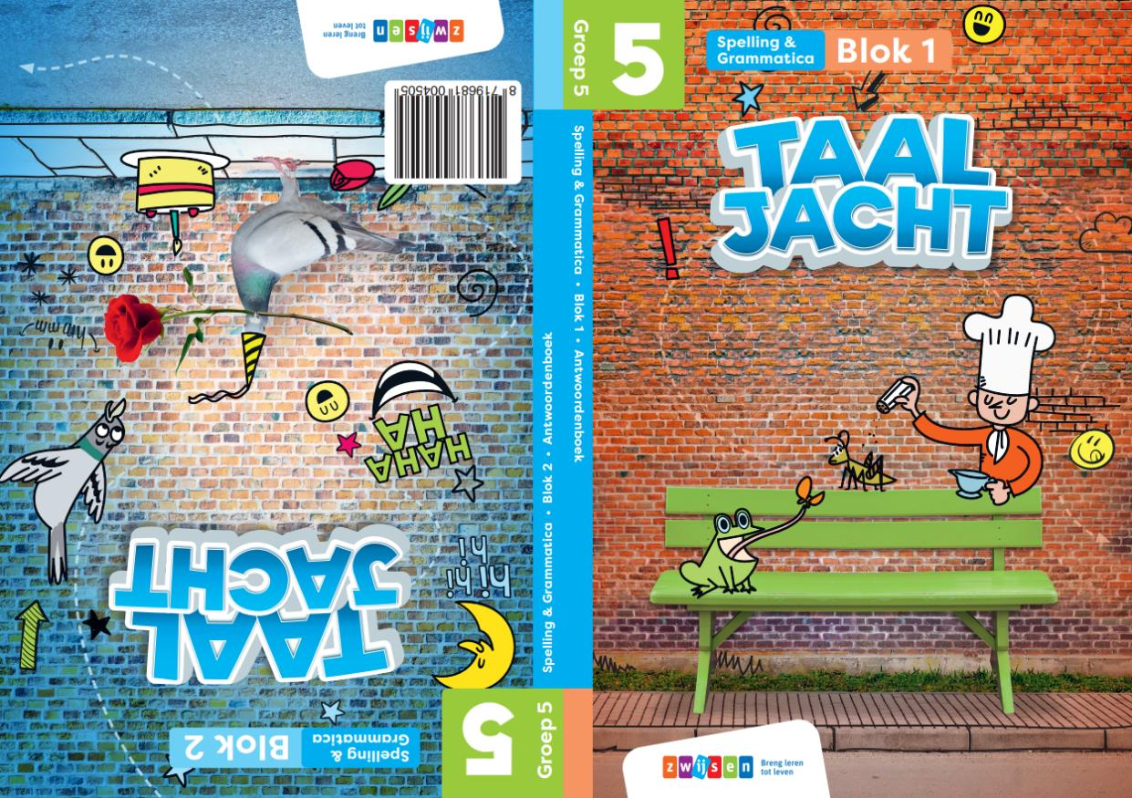
ZLKLS
Spelling & Grammatica
Notes:
Spelling & Grammatica zitten in 1 werkboek
Het voordeel van spelling en grammatica bij elkaar:
Deelvaardigheden die nodig zijn bij spelling, komen ruim op tijd in de grammaticales aan bod, bijvoorbeeld leenwoorden, samenstellingen en werkwoordspelling.
Werkboek wat tevens een omkeerboek is: 2 blokken in 1 werkboek!

Slide 16
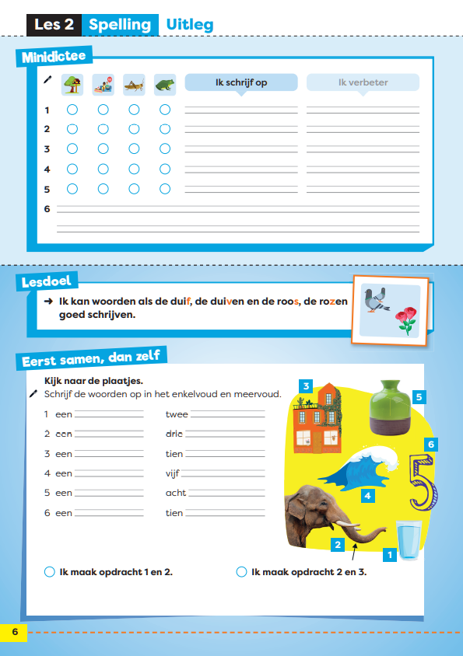
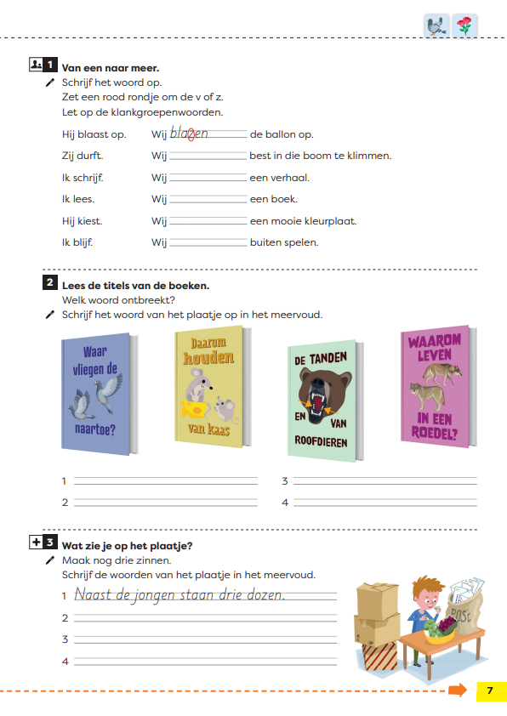
ZLKLS
Spelling
Notes:
Volgens de uitgangspunten van Zo leer je kinderen lezen en spellen: auditieve, preventieve aanpak met regelmatige herhaling In samenwerking met de IJsselgroep.
We geven bij spelling:
Een heldere, sobere instructie
We gaan steeds opnieuw herhalen en uitbreiden
We werken aan het spellingsbewustzijn
Iedere dag is er een 5 woorden dictee met 1 zin
Extra achtergrondinfo:
Verschil met Staal is dat ze hier eerst na moeten denken over categorie voordat ze het opschrijven.
En Taaljacht werkt met afbeeldingen, bij Staal hebben de categorieen nummers.

Slide 17
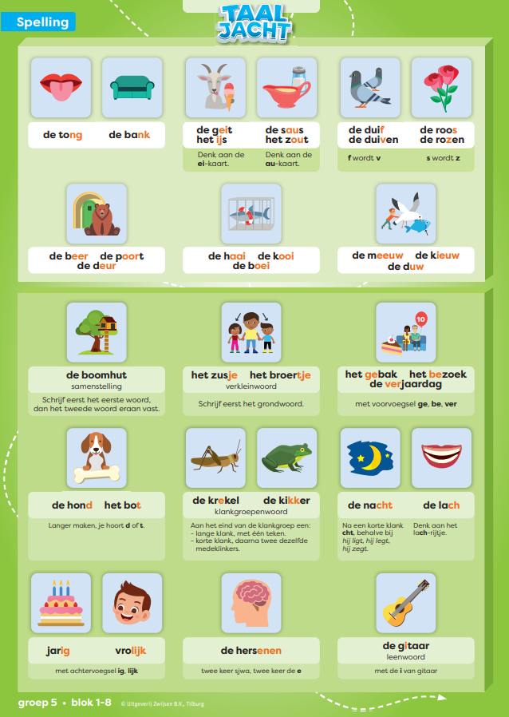
ZLKLS
Categorieën in beeld
Notes:
Er zijn categorieposter en -kaarten. Hierop vind je per categorie een voorbeeldwoord en een korte uitleg van de spellingregel of – afspraak.
Werkwoordspelling: wordt voorbereid vanaf groep 4 bij grammatica. In de tweede helft van groep 6 komt werkwoordspelling terug bij spelling. Vanaf groep 7 * komt werkwoordspelling. Het krijgt dan veel aandacht: binnen een blok ligt bij de instructie twee weken de focus op werkwoordspelling, één week op de ‘gewone’ spelling
* Start iedere les (nog steeds) met een dictee, maar met meer (korte) zinnen. Bij het nabespreken van de zinnen is aandacht voor grammaticale opbouw van de zin en daarmee werkwoordspelling.
* Is er aandacht voor zinsontleding, zowel in instructie als in oefening. Komt minimaal 2x per week aan bod.

Slide 18
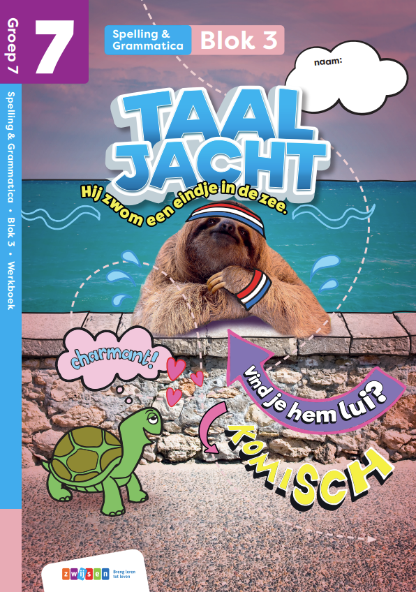
Werkwoordspelling
Voorbereiden bij grammatica, toepassen bij spelling
Geleidelijke opbouw met continue herhaling
Effectieve stappenplannen en hulpkaarten

Slide 19
Werkwoordspelling
Geleidelijke opbouw met continue herhaling
tegenwoordige tijd
herhalen tegenwoordige tijd
verleden tijd zwakke werkwoorden,
verleden tijd sterke werkwoorden
’t kofschip x
voltooid deelwoord
herhalen tegenwoordige tijd en verleden tijd
gebiedende wijs
bijvoeglijk gebruikt voltooid deelwoord
-
groep 6
groep 7
groep 8
Notes:
De leerlijn is geleidelijk opgebouwd (wat mij betreft noem je dit een degelijke opbouw, want dat zoekt de bovenbouwleerkracht).
Die geleidelijke opbouw zit ‘m in:
1 – tijd voor tijd, dus eerst de tegenwoordige tijd volledig aanleren, dan de verleden tijd, dan het voltooid deelwoord. Niet door elkaar (dat doen de grotere concurrenten wel)
2 – per tijd eerst de meest eenvoudige werkwoorden (bv. fietsen, wij fietsten), dan de lastiger werkwoorden (bv. raden, wij raadden)
3 – per tijd eerst geïsoleerd aanbod (bv. uitleg en verwerking is allemaal de verleden tijd), pas daarna geïntegreerd met de eerder aangeboden werkwoordtijden (zowel tt als vt).

Slide 20
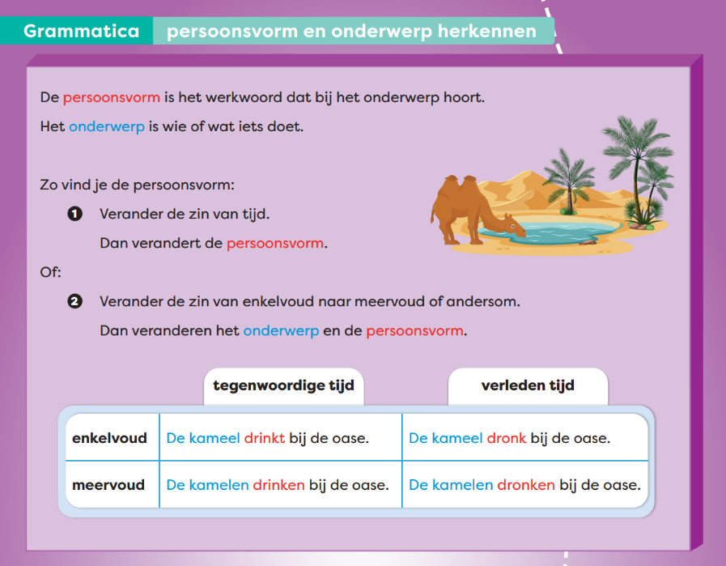
Werkwoordspelling
Werken met stappenplan
Stam
Notes:
We werken niet met de stam.
Maar met de ik-vorm.
Dit om veel verwarring bij kinderen te voorkomen.

Slide 21
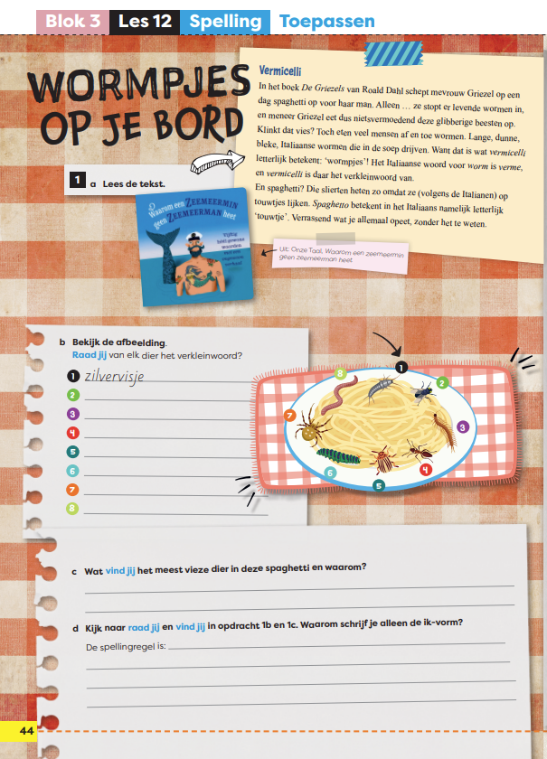
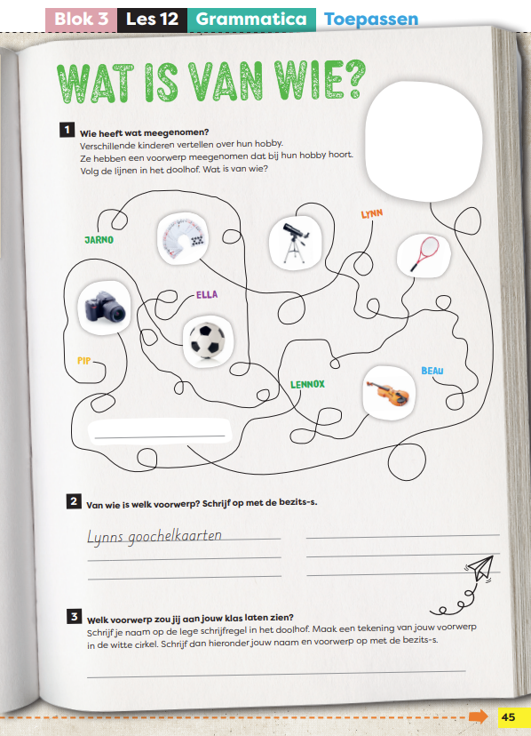
Spelling
Toepassen
Notes:
Elke laatste les van de week: Toepassen!
focus- en/of herhaaldoelen van de week
(= ongewijzigd tov groep 4-5-6)

Slide 22
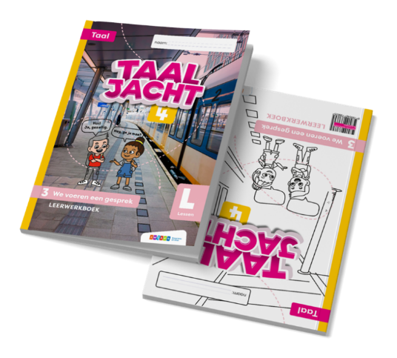
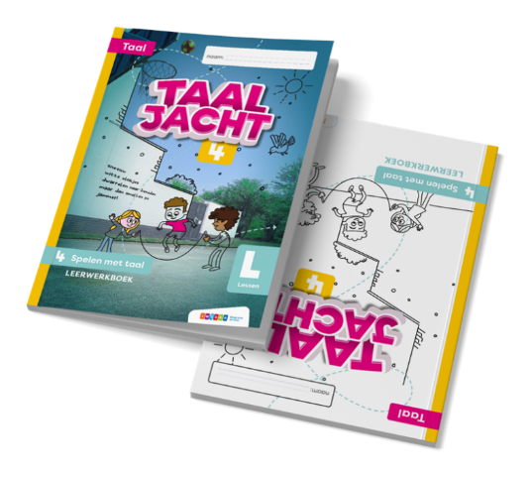
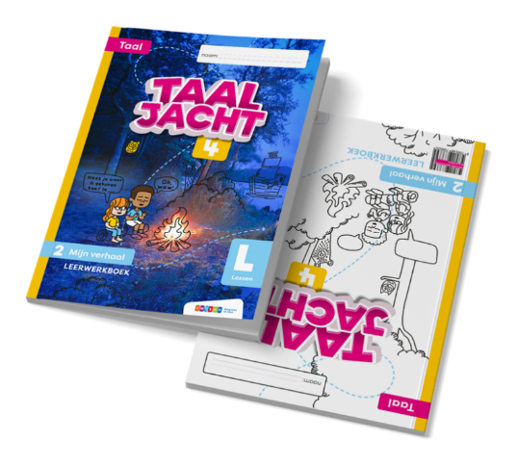
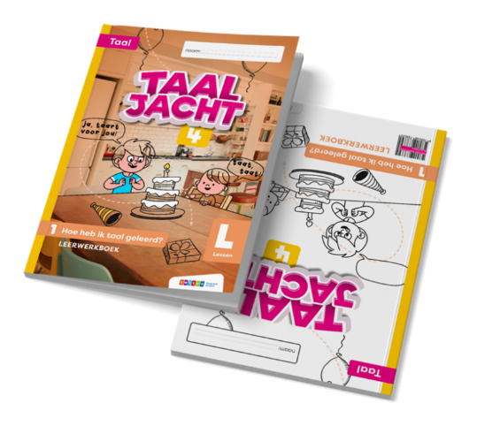
Verwondering
Passie voor taal
Notes:
Taaljacht gaat echt over taal! Daarom maken we gebruik van taalthema’s en niet van wereldorienterende thema’s.
En werken kinderen in vier weken toe naar een eindproduct.
Eindproducten op twee niveaus. En zowel een schriftelijke als mondelinge component!
Per leerjaar zijn er acht terugkerende taalthema’s, zoals ‘Hoe je taal leert’, ‘Overtuigen’ en ‘Taal in de media’. In deze thema’s maak je kinderen nieuwsgierig naar taal: hoe interessant taal is en hoe het leeft en verandert. Kinderen worden getriggerd door vragen zoals: Hoe heb jij zelf taal geleerd? Hoe maakt een cabaretier gebruik van taal? Hoe gebruiken reclamemakers taal om jou te overtuigen en wat kun je leren van gebarentaal?
Taaljacht loopt vanuit groep 4, 5 en 6 vloeiend door in groep 7 en 8. Alle jaargroepen hebben dezelfde sterke opbouw en materialisatie. En ook de taalthema’s zijn gelijk. Maar inhoudelijk werk je wel met andere eindproducten. Voor een betere aansluiting op de belevingswereld van je leerlingen!
Voorbeelden taalthema's bovenbouw: • Zo gaan de leerlingen aan de slag met gebarentaal en maken ze daarover een infographic (hoofdthema taal leren, subthema gebarentaal) • Gaan ze aan de slag met prentenverhalen en maken ze een prentenboek (thema verhalen) • Doen de leerlingen onderzoek naar dialect (hoofdthema van Wie is de taal) • Gaan de leerlingen in debat (taalthema overtuigen met taal) • Ontdekken de leerlingen welke rol taal speelt in gezelschapspellen en games • Maken de leerlingen een podcast (Thema doekje open) • Brengen de leerlingen het taallandschap van de school in beeld

Slide 23
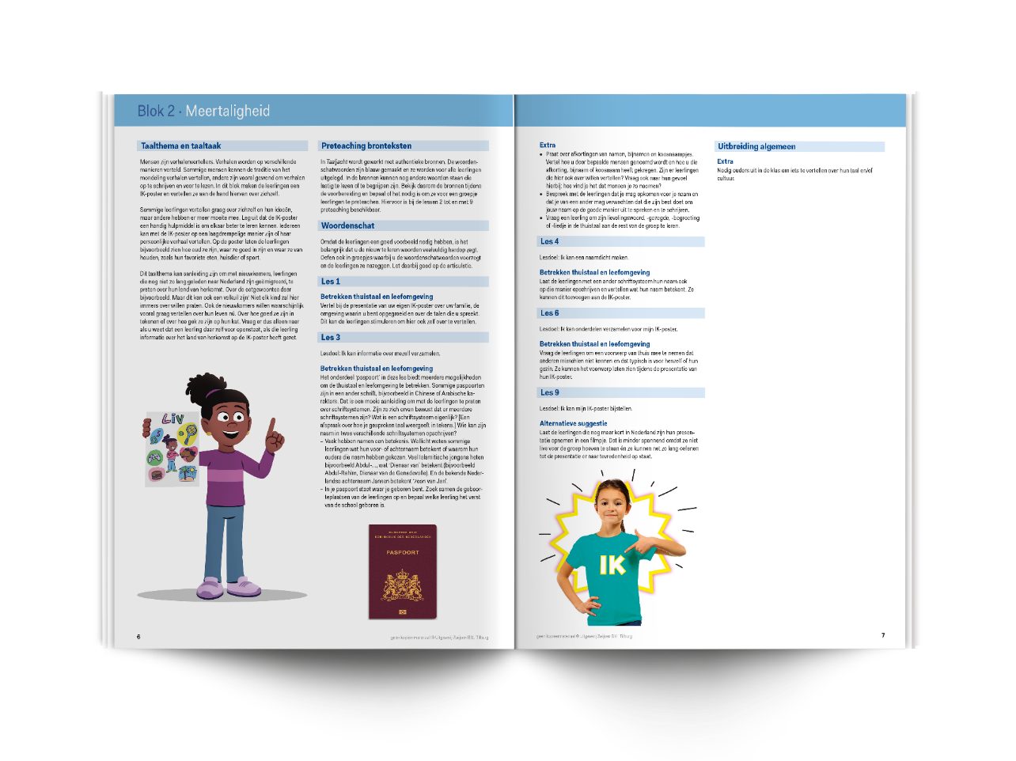
Verwondering
Taal en diversiteit
Notes:
In Taaljacht is diversiteit in de groep een vanzelfsprekendheid. Dit doet de methode door:
Extra activiteiten om de thuistaal actief te betrekken: voor leerlingen bij wie Nederlands niet de moedertaal is, zijn er in de handleiding per blok tips opgenomen om de thuistaal van leerlingen te betrekken in de lessen. Bijvoorbeeld door kinderen een poster te laten maken met begroetingen in verschillende talen of door kinderen van elkaar woorden te laten leren in verschillende talen.

Slide 24
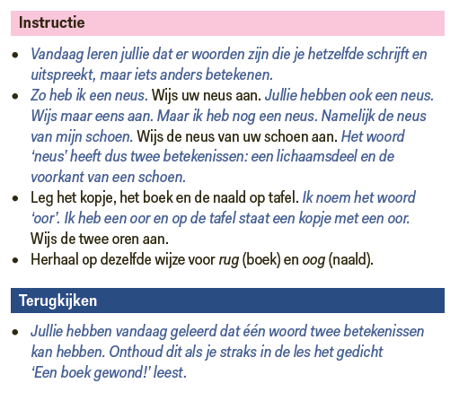
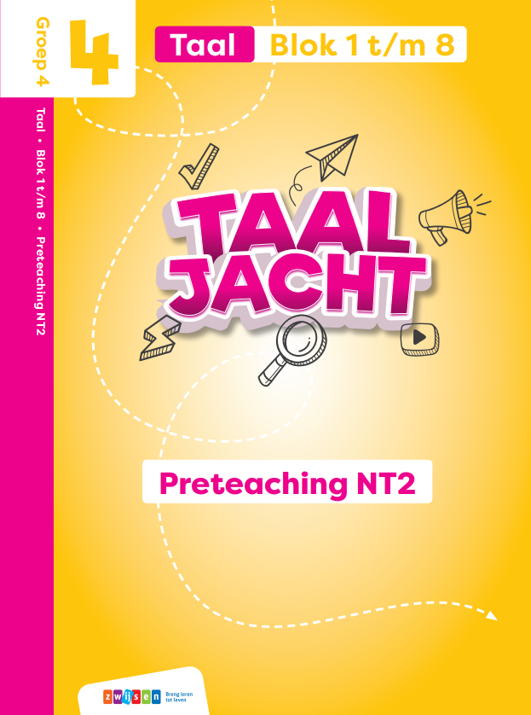
Preteaching
Speciaal NT2-katern
Notes:
Ism Josee Coenen! Bekend van Zien is Snappen.
Gericht op het leren van het Nederlands a.d.v. gebruikte bronnen en woordenlijsten
We pakken steeds het haakje van de bron tekst om leerlingen met een andere thuistaal beter en sneller Nederlands te leren.
Korte activiteiten van 15 min.
Inhoud
* vormleer * zinsbouw * woordenschat * klankleer
Voorbeeld van groep 4 blok 2, thema verhalen.

Slide 25
Verwacht
nieuw!
In ontwikkeling!
TekstBegrip
Binnenkort meer hierover!

Slide 26
Organisatie
Jaarprogramma
Jaarprogramma
blok 1
4 weken
blok 2
4 weken
blok 3
4 weken
blok 4
4 weken
blok 5
4 weken
blok 6
4 weken
blok 7
4 weken
blok 8
4 weken
Parkeerweek
Parkeerweek
Parkeerweek
Parkeerweek
32 weken totaal
Notes:
Het jaarprogramma bestaat uit 8 blokken van 4 weken.
Na iedere 2 blokken kun je een parkeerweek inbouwen
Zo houd je voldoende ruimte in het jaarprogramma

Slide 27
Organisatie
Jaarprogramma SBO
Jaarprogramma
blok x
7 weken
blok x
7 weken
blok x
7 weken
blok x
7 weken
blok x
7 weken
35 weken totaal
Notes:
In het SBO adviseren we 5 themablokken per jaar.
Die je per blok uitsmeert over 7 weken.
Er is een speciale SBO handleiding waarin is aangeven welke themablokken je het beste met je groep kunt doen.

Slide 28
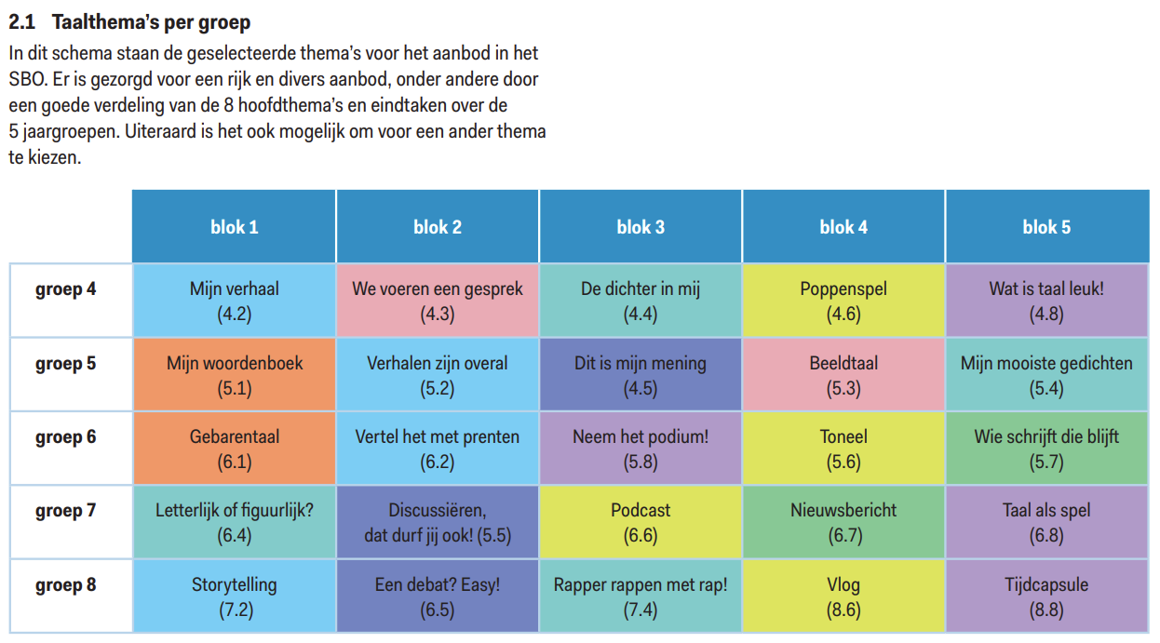
Uniek
SBO handleiding
Notes:
Speciale SBO handleiding en thema-overzicht Taaljacht heeft samen met SBO scholen die er nu al mee werken bekeken hoe zij de methode heel effectief kunnen inzetten. Advies voor deze scholen is om langer over een blok te doen, waarbij ze 5 blokken in een jaargroep doorlopen in plaats van 8 bij het reguliere onderwijs. En om een extra les in de week op het rooster te zetten. Met een duidelijk aandachtspunt per les. Waarbij wordt toegewerkt naar streefniveau 1F. Je vindt er alles over in de SBO handleiding. En in het themaoverzicht vind je precies welke jaargroep wanneer aan welk thema met welke eindtaak werkt. Er is een opbouw gemaakt van de thema’s waarbij moeilijkere onderdelen pas later aan bod komen. Bijvoorbeeld debatteren. En waarbij bijvoorbeeld het maken van de tijdcapsule als eindblok groep 8 er nog wel in zit, want dit is voor iedereen gewoon heel leuk om te doen!
Dus: * maar 5 blokken per leerjaar * 7 ipv 4 weken per blok * weekindeling met standaard 4 lessen op het programma.
Ook hebben we speciale jaarplanningen per regio gemaakt.
En een overzicht met welke thema’s met welke eindproducten wanneer aan bod komen.

Slide 29
Organisatie
Lesweek Taal
Iedere les duurt 45 min.
Les 1
Les 2
Les 3
Instructie
Instructie
Instructie
20 MIN
20 MIN
20 MIN
Zelfstandig werken
Zelfstandig werken
Zelfstandig werken
20 MIN
20 MIN
20 MIN
Terugkijken
Terugkijken
Terugkijken
5 MIN
5 MIN
5 MIN
Notes:
Met 3 lessen taal en 4 lessen spelling en grammatica ben je volledig kerndoeldekkend​
​
Heb je ruimte op je rooster? Dan is het advies om standaard een vierde les taal in te plannen. In de drie lessen heb je alles af van je instructie en de taken. Maar de methode biedt veel mogelijkheden om meer met taal bezig te zijn. zoals het werken aan de eindtaak, Oefensoftware, taalspelletjes, woordkaartjes enz. Dit kun je dan mooi die vierde les doen.
Het weekprogramma voor taal geeft voldoende lucht. Je hebt dus echt tijd om ergens langer bij stil te staan, iets extra te oefenen (bijvoorbeeld met onze adaptieve software). Of meer tijd om aan de eindtaak te werken.

Slide 30
Organisatie
Lesweek Spelling
Iedere les duurt 30 min.
Les 1 Grammatica
Les 2 Spelling
Les 3 Spelling
Les 4 Spelling
Instructie
Instructie
Instructie
Instructie
15 MIN
15 MIN
15 MIN
15 MIN
Zelfstandig werken
Zelfstandig werken
Zelfstandig werken
Zelfstandig werken
10 MIN
10 MIN
10 MIN
10 MIN
Terugkijken
Terugkijken
Terugkijken
Terugkijken
5 MIN
5 MIN
5 MIN
5 MIN
Voor combinatiegroepen is het moment van zelfstandig werken eenvoudig uit te breiden naar 15 min.
Notes:
Opbouw van een lesweek voor spelling en grammatica.
Les 1 is altijd een grammaticales
Vanaf groep 6 blok 7 krijgt werkwoorspelling een prominente plek op het rooster.
Elke 1e en 3e week van een blok.
Twee van de drie lessen spelling.

Slide 31
Uitdaging sterke leerlingen
Taal
Plusopgaven te herkennen aan + voor de opgave
Roadmap voor ontwikkelen productieve vaardigheden op eigen niveau
Eindtaak op 2 niveaus
woorden bij woordenschat
Presenteren
Notes:
Taaljacht bevat veel materiaal voor extra instructie en oefening en voor verrijking:
- Iedere les bevat een uitgewerkte verlengde instructie
-Het merendeel van de eindtaken is op twee niveaus uitgewerkt. Als leerkracht maak je, samen met de leerling, de keuze of deze aan de slag gaat met de taaltaak waar meer structuur en begeleiding bij zit of kiest voor de taak waarbij minder sturing en meer eigen inbreng mogelijk is
- Uitgewerkte preteaching voor kinderen met een andere thuistaal
- Met de Taaljachtopdrachten kunnen kinderen zelf in het werkboek verder gaan: waarbij ze ieder blok op een andere, creatieve manier oefenen met de taaldoelen.
Extra achtergrondinfo eindtaken op 2 niveaus
Dit bieden we aan door printbladen op 2 niveaus. Op het basisniveau wordt de leerling met meer vragen geholpen het in te vullen. Je kunt samen met de leerling de keuze maken voor het niveau.
Niet bij alle eindtaken zijn er aparte printbladen, in dat geval kun je het 2e niveau terugvinden in de verlengde instructie.
Wat hebben begaafde leerlingen nodig:
Beheersten van de basisdoelen taal/spelling/grammatica
Bij verrijking streven naar complexer moeten denken en niet ‘moeilijker’ of meer van hetzelfde moeten denken (dat is wat je in de meeste methodes ziet).
Plus opgaven in het werkboek
Productieve taalvaardigheden
Met de roadmap bedenken leerlingen tijdens de lessen al onderdelen van de eindtaak. Zo’n eindtaak is mondelinge en schriftelijk en hiermee ontwikkelen ze hun productieve taalvaardigheden op hun eigen niveau.
Eindtaak op 2 niveaus Taaljacht zorgt ervoor dat iedere leerling groeit in zijn of haar taalvaardigheidsniveau. We bieden een format voor nagenoeg alle eindtaken. Met voor de taalzwakke leerling een format waarin die veel structuur en voorbeelden krijgt. En met voor de taalzterke leerling een format waarin we die meer vrij laten en de creativiteit stimuleren. C-woorden
Bij woordenschat werken we met a-b-c woorden. De laag frequente woorden behoren bij het plusniveau. In de woordenschattaken worden deze woorden aangeboden in de opgaven met de C voor de opgave.
Werkboek Taal groep 6.6, de lager frequente woordenschatwoorden zijn te herkennen aan het C-icoon
Presenteren
In les 10 presenteren alle leerlingen hun eindproduct, dit kan voor taalsterke leerlingen ook spannend zijn. Het is belangrijk om ook deze leerlingen te observeren. Hoe is de taalproductie en wat voor ontwikkelpunten wil je ze meegeven voor een volgende taaltaak (denk hierbij aan de onderdelen die in het registratiesysteem staan: samenhang, woordgebruik, doelgerichtheid, afstemming op de ander, vloeiend-verstaanbaar en correct.)
Pak er ook het schema van de algemene handleiding Taal op pagina 15 bij!!

Slide 32
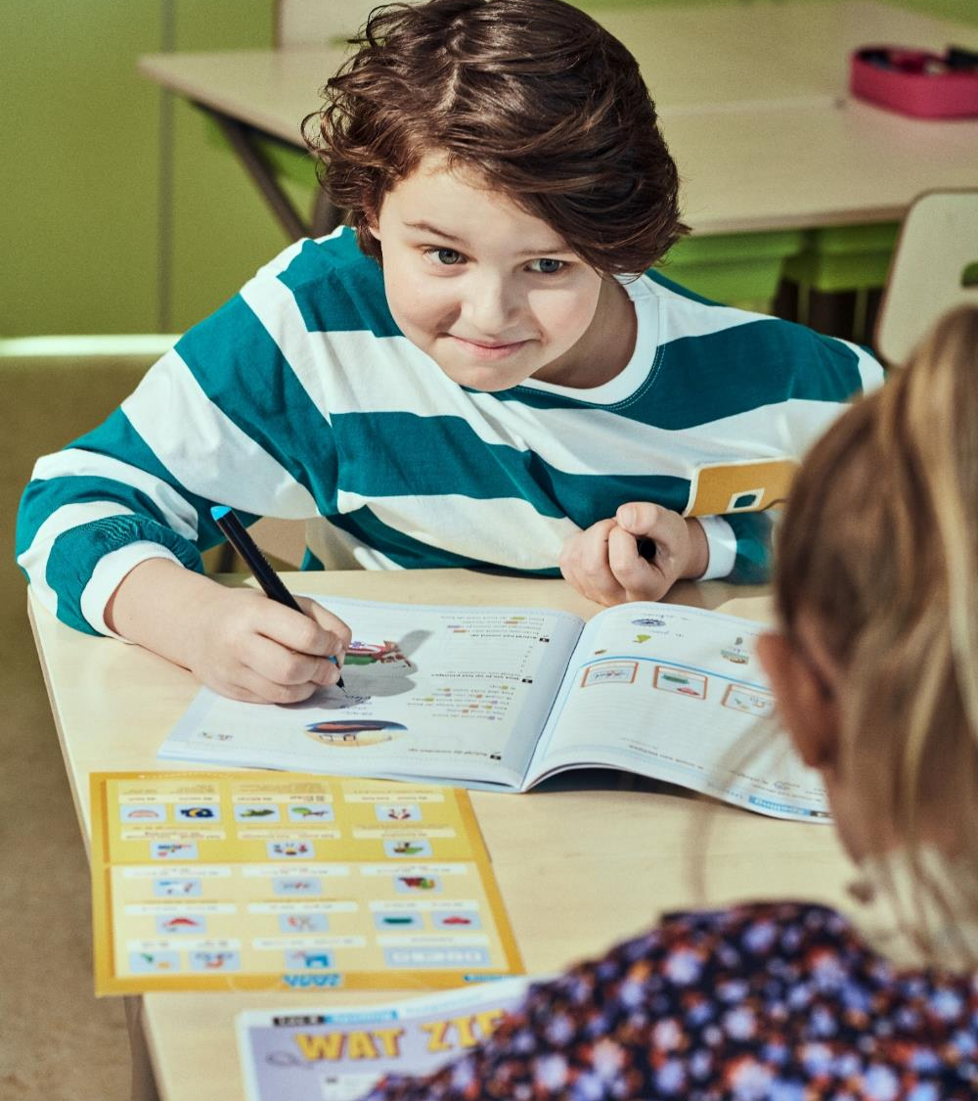
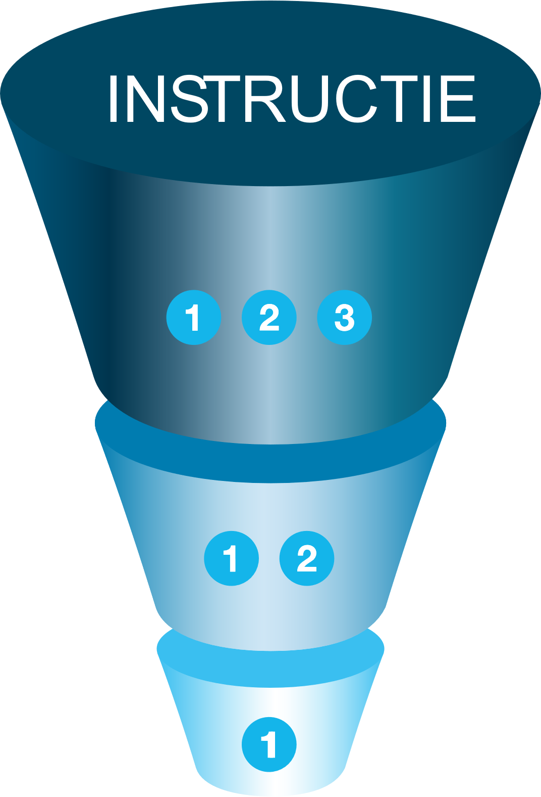
Differentiatie
Spelling
Notes:
Het continue herhalen van eerdere spellingcategorieën zorgt voor een solide basis met inzicht in de leerlijn.
‘Uitstroommodel’: de meeste instructietijd gaat naar de leerlingen die hier de meeste behoefte aan hebben. Leerlingen die zelfstandig verder kunnen, vliegen eerder uit.
De uitgewerkte tips en de verlengde instructie vormen voor leerlingen steeds een opstap naar het streefniveau.
Achtergrondinfo Dyslexie
Taaljacht werkt met protocol ondersteuningsniveau Dyslexie. Net als VLL en ES komen we tegenmoet aan de 3 ondersteuningsniveaus. Niveau 1 en 2 vangen we op binnen de methode. Voor niveau 3 geven we tips.

Slide 33
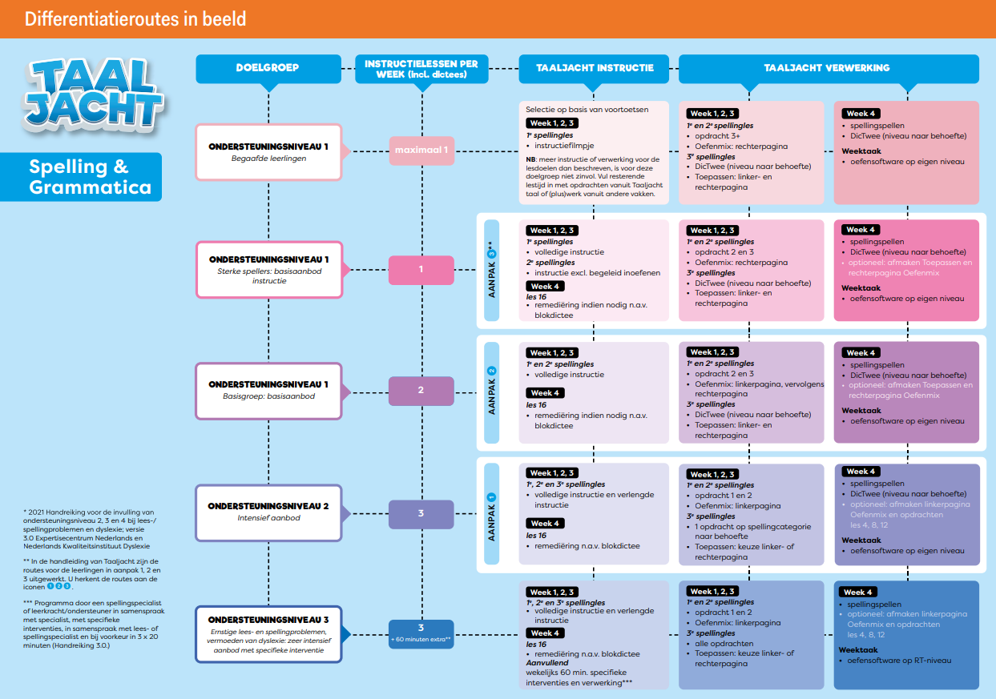
Uitdaging sterke leerlingen
Spelling
Speciale, compacte leerroute
Notes:
Bij spelling & grammatica is voor de begaafde leerling een compacte leerroute uitgewerkt: ondersteuningsniveau 1. Deze route bevat een prétoets, verkorte en minder instructiemomenten en plusopgaven.
Algemene handleiding spelling& grammatica pag. 24-25
Daarnaast gaan deze leerlingen in de 4e les aan de slag met een DictWee op plusniveau en werken ze aan beide toepassingsopdrachten grammatica en spelling (complexer denken).

Slide 34
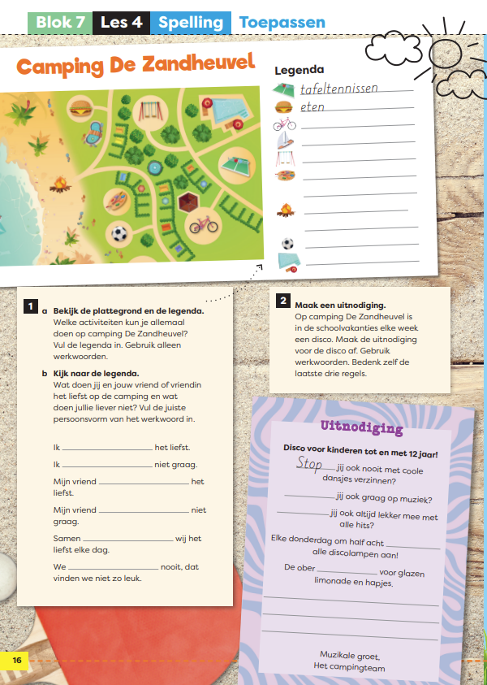
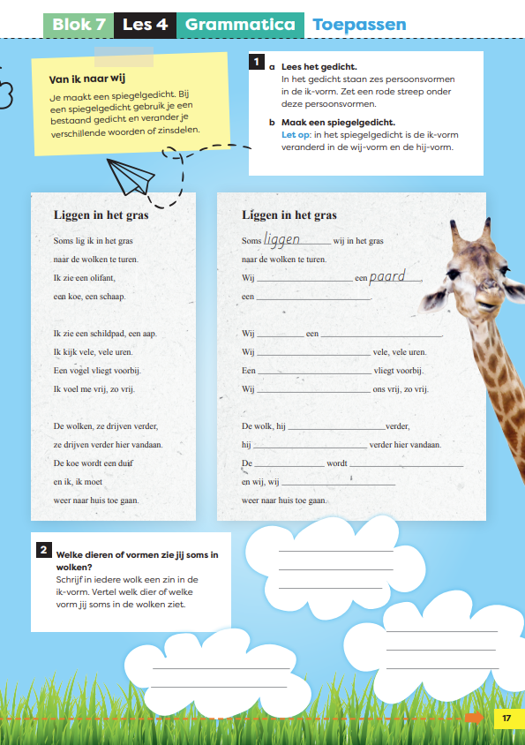
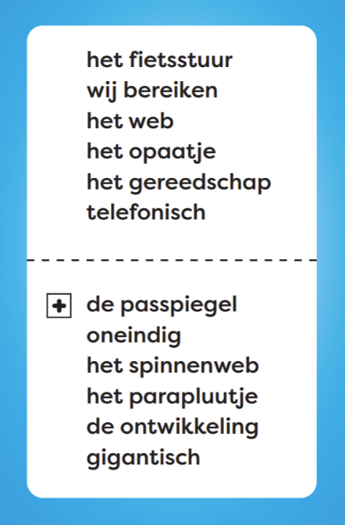
Voorbeeld toepassen en DicTwee
Spelling
Notes:
Elke week sluit je af met de toepassingspagina’s.
Sterke spellers laat je allebei de pagina’s maken.
(andere niveaus laat je een van de twee maken)
DicTwee -> plus woorden laten doen

Slide 35
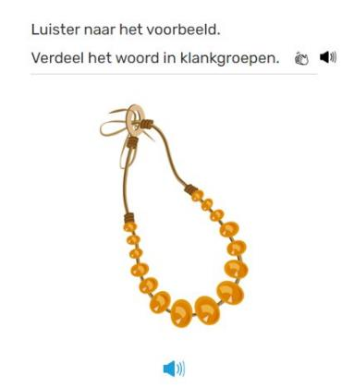
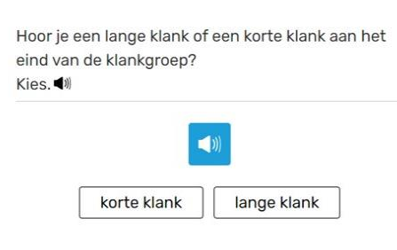
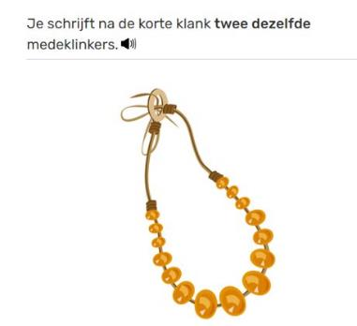
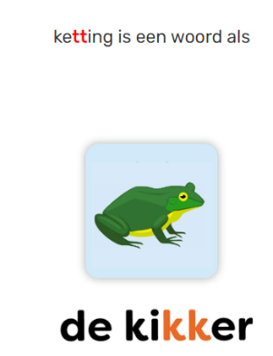
Uniek
Oefensoftware met procesgerichte feedback
Twee woorden na elkaar fout? à procesgerichte feedback
Daarna automatisch terug naar de oefensessie.
Notes:
Met de Leerkrachtsoftware kun je je les voorbereiden en geven. Ook vind je hier handige tips en materialen bij Taaljacht.
Er is Leerlingsoftware voor spelling/grammatica en woordenschat. Je kunt er voor kiezen om de Oefensoftware in combinatie met het werkboek in te zetten. De Oefensoftware heeft procesgerichte feedback. Hier zie je daar een voorbeeld van.
Sommige woorden verdelen we in klankgroepen. Hoor je aan het eind van de klankgroep een lange klank, dan schrijf je één teken. Het voorbeeldwoord wat hierbij hoort is krekel. Hoor je aan het eind van de klankgroep een korte klank, dan schrijf je daarna twee dezelfde medeklinkers. Het voorbeeldwoord hierbij is kikker.
Eindigt de klankgroep op een medeklinker of een tweetekenklank, dan schrijf je wat je hoort.
Klankgroepenwoorden met lange klank worden aangeleerd met krekel als voorbeeldwoord. Er is binnen die groep klankgroepenwoorden een aantal woorden met de lange klank /aa/ die minder lang klinkt, omdat er geen klemtoon op de lange klank ligt. (Banaan, raket, alarm). Wanneer die woorden aan bod komen in de leerlijn, gebruiken we het woord raket in de instructie. (groep 5 blok 4) Het is dus een accent binnen de klankgroepenwoorden, waar we tijdelijk een specifiek klankgroepenwoord voor gebruiken.

Slide 36
Elk kind wordt een taaljager!

